Slide 1
周會主題：中國古代科技發明
1
中國古代科技發明

Slide 2
周會主題：中國古代科技發明
2
天文——漏水轉渾天儀
我想知道天地的秘密！
製作儀器模擬地球的運行
是科學家張衡製造
是渾象的一種
世界上第一架用水力發動的天文儀器

Slide 3
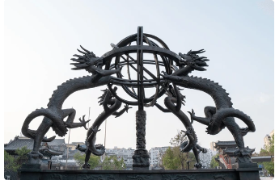
周會主題：中國古代科技發明
3
天文——漏水轉渾天儀
渾象是甚麼?
天體運動的演示儀器，表示天象的變化
類似現代的天球儀
漏水轉渾天儀是渾象和漏壺結合
當漏壺的水經過渾象時，渾象便會轉動起來

Slide 4
周會主題：中國古代科技發明
4
天文——漏水轉渾天儀
文化
科學
2014年的南京青年奧林匹克運動會開幕式上利用了漏水轉渾天儀引燃聖火
對中國後來的天文儀器影響很大
古人在其基礎上又研發出更加複雜完善的天象表演儀器和天文鐘

Slide 5
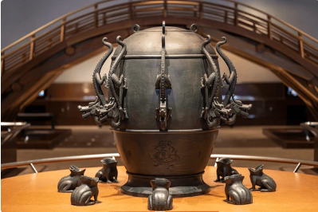
周會主題：中國古代科技發明
5
地理——地動儀
東漢年間，地震頻發造成巨大損失
為了預防地震，張衡發明了地動儀
地動儀準確記錄並掌握地震的動態
是人類首次運用科學手段來測量地震方向的儀器

Slide 6
周會主題：中國古代科技發明
6
地理——地動儀
地動儀可檢測從八個方位而來的地震
每個方位上都有含龍珠的龍頭
龍頭下方均有一隻蟾蜍
其中一方有地震發生，該方位的龍口中的龍珠會掉進蟾蜍口中

Slide 7
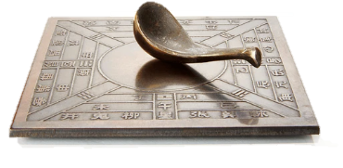
周會主題：中國古代科技發明
7
地理——指南針
最早出現於戰國時期的磁山一帶
古時的指南針又稱為「司南」
樣子像一把湯匙
靜止時勺柄會指向南方
是指南針的始祖

Slide 8
周會主題：中國古代科技發明
8
地理——指南針
運用在航海事業上
結合中國當時的造船和航海技術
大大提升了出海的成功率
對中國，甚至世界航海事業都作出了巨大貢獻

Slide 9
周會主題：中國古代科技發明
9
人文——造紙術
未有紙之前
東漢年間
甲骨、金屬器具、石頭、竹片
材質硬挺，攜帶困難
帛（蠶絲製成的紡織品）
成本高且產量少
蔡倫的造紙術誕生
利用樹皮、麻頭、布、漁網等
經過挫、搗、炒、烘等工藝
原料容易獲取，價格便宜、輕便、用途廣

Slide 10
周會主題：中國古代科技發明
10
人文——造紙術
降低了傳播成本
造就了紙本書的出現
文明傳播在速度和廣度上都得到提升
傳入了朝鮮、越南等國家
之後更傳入了意大利、法國

Slide 11
周會主題：中國古代科技發明
11
人文——印刷術
唐代時期
唐代的《金剛經》是世界現存最早的有刻印時間的印刷品。
雕版印刷術
在木板上雕刻繪上的原稿，之後在印刷機中加壓形成原稿的複製品
主要是一些讀物、日常和宗教用品，如佛經、曆書等

Slide 12
周會主題：中國古代科技發明
12
人文——印刷術
宋
活字印刷術
以膠泥刻字，取代木板
節省時間和人力
活字印刷術才開始流行
印刷品內容擴及儒、釋、道等領域
出版中心開遍全國
印刷品可流通至四面八方
元朝

Slide 13
周會主題：中國古代科技發明
13
軍事——火藥
與煉丹術的關係密切
火藥就是在煉丹過程中發明的副產品
煉丹家認為燒灼具有猛毒的金石藥可以去除其毒性
過程中，他們發現將硝石、硫磺和木炭按比例混合燃燒時會產生劇烈反應

Slide 14
周會主題：中國古代科技發明
14
軍事——火藥
易燃和爆炸特性
時常用於戰爭
唐末時出現了火炮和火箭等火藥武器

Slide 15
周會主題：中國古代科技發明
15
軍事——火藥
火藥甚至影響西方文明歷史的發展
火藥武器在十四世紀是歐洲城市市民反對封建貴族的武器
推進了歐洲文藝復興
火藥的製作方法先後傳到了阿拉伯、波斯，之後傳遍歐洲

Slide 16
周會主題：中國古代科技發明
16
這些發明的出現不止影響了中國的發展，
更是推動了世界在天文知識、地理、航海、人文傳播、軍事等方面的進步
希望你們記得這些偉大的中國古代科技發明！

Slide 17
鳴 謝
本影片承蒙下列機構及人士給予使用權及提供協助，謹此致謝。
Image(s) or Footage (as applicable) used under license from Shutterstock.com
Image by Freepik
本社已盡力查究版權資料。如有遺漏之處，請版權持有人與本出版社聯絡。

